Slide 1
网络编程技术
第一讲 一个简单的时间/日期客户-服务器程序
王伟
wellwang@126.com

Slide 2

教材，作者
UNIX Network Programming, Volume 1, Second Edition: Networking APIs: Sockets and XTI
（本门课程使用的是第二版）
W. Richard Stevens（理查德·史蒂文斯）
http://www.kohala.com/start/
图片来自z.cn

Slide 3
主要内容
概述
简单的时间/日期客户程序
协议无关性
错误处理：包裹函数
简单的时间/日期服务器程序
小结

Slide 4
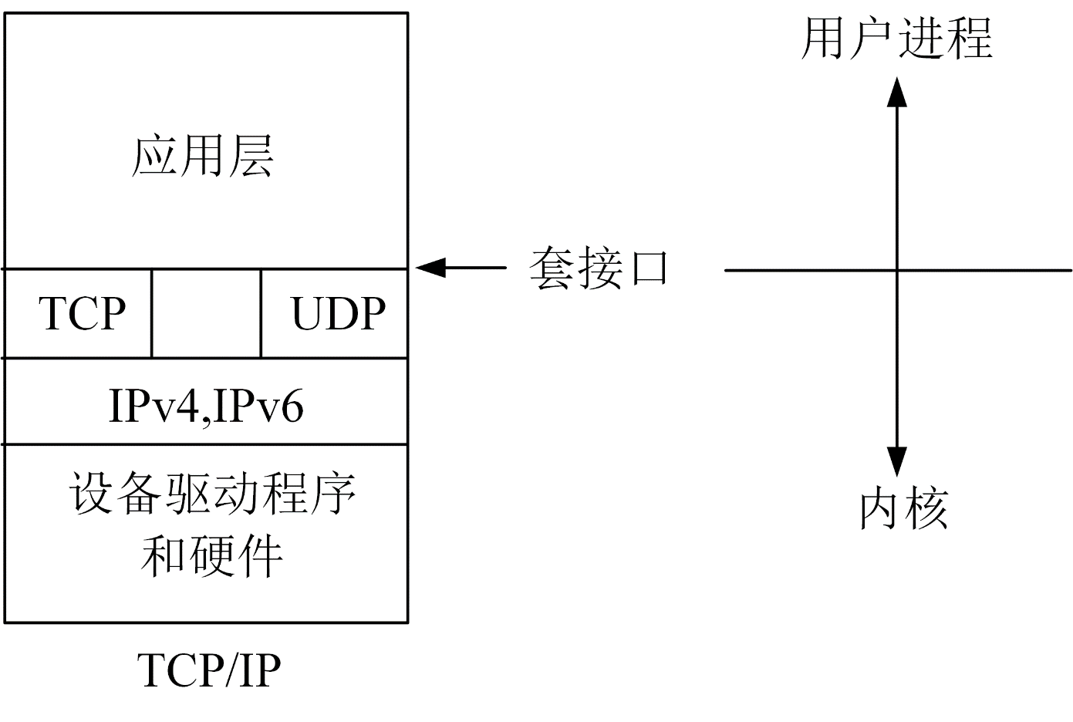
一、概述
主要讲解基于套接口的TCP/UDP网络应用程序的基本结构、基本函数及其程序设计。

Slide 5
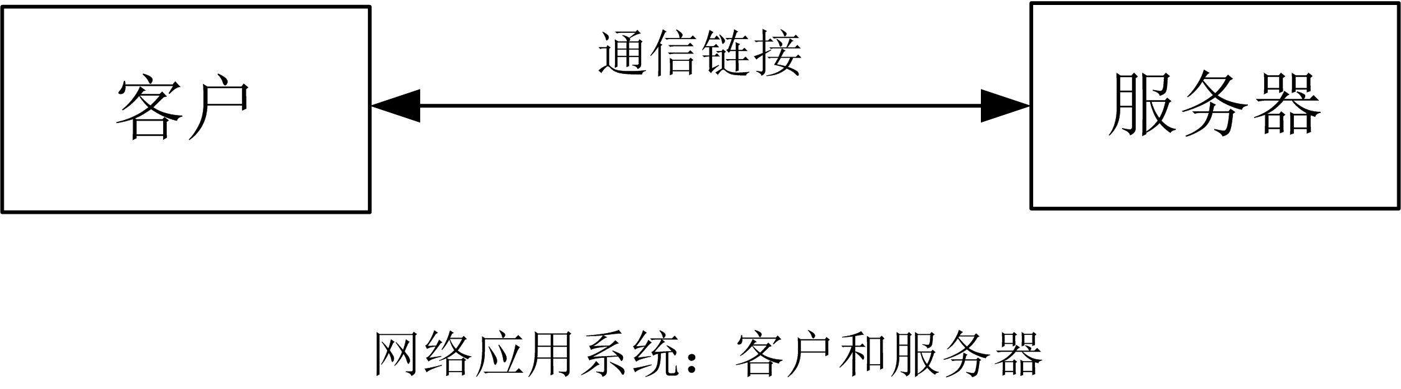
一、概述

Slide 6
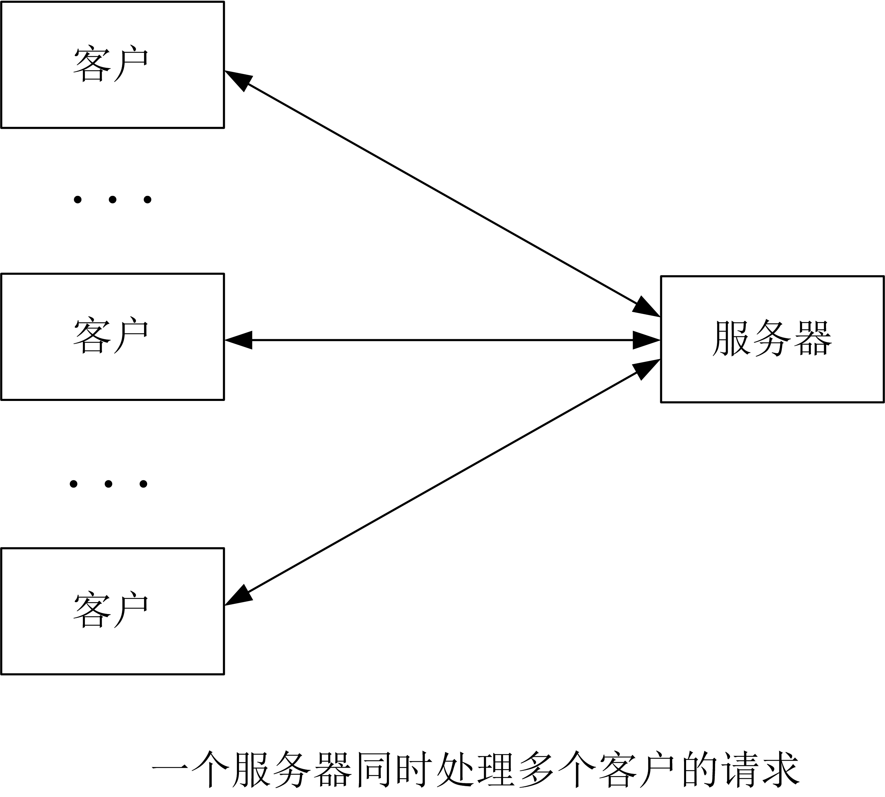
一、概述
并发服务器

Slide 7
二、简单的时间/日期客户程序
头文件
定义变量
命令行参数
创建TCP套接口
变量赋值，指定服务器IP地址和端口
建立与服务的连接
读服务器的应答并输出到屏幕上
终止程序
./daytimetcpcli 172.20.0.54
Sun Mar 1 18:20:04 2026

Slide 8
三、协议无关性
修改5行代码
struct sockaddr_in6 servaddr;
if ( (sockfd = socket(AF_INET6, SOCK_STREAM, 0)) < 0)
servaddr.sin6_family = AF_INET6;
servaddr.sin6_port = htons(13);
if (inet_pton(AF_INET6, argv[1], &servaddr.sin6_addr) <= 0)

Slide 9
四、错误处理：包裹函数
任何现实世界的程序都必须检查每个函数调用是否返回错误。
if ( (sockfd = socket(AF_INET, SOCK_STREAM, 0)) < 0)
err_sys("socket error");
因为多数情况下程序终止于一个错误，我们可以定义包裹函数来简化我们的程序。包裹函数调用实际函数，检查返回值，发生错误时终止进程。

Slide 10
四、错误处理：包裹函数
int
Socket(int family, int type, int protocol)
{
int n;
if ( (n = socket(family, type, protocol)) < 0)
err_sys("socket error");
return (n);
}
sockfd = Socket(AF_INET, SOCK_STREAM, 0);

Slide 11
四、错误处理：包裹函数
选择题：
下面关于包裹函数的叙述正确的是（ ）。
A. 包裹函数和实际函数的函数名一致
B. 包裹函数检查实际函数是否返回错误，发生错误时终止进程
C. 包裹函数可以简化程序
D. 包裹函数是通用的，并不是Stevens W. R.一人使用的

Slide 12
Unix errno值
每当在一个 Unix 函数（如socket 函数）中发生错误时，全局变量 errno 将被置成一个指示错误类型的正数，函数本身则通常返回-1 。
errno的值只在函数发生错误时设置。
在 Unix 中，所有的错误值都是常值，具有以 E 打头的全大写字母名字，在头文件（ sys/errno.h ) 中定义。值0不表示任何错误。

Slide 13
五、简单的时间/日期服务器程
序
头文件
定义变量
创建TCP套接口
变量赋值，捆绑服务器的众所周知端口到套接口
把套接口变换成监听套接口
接受客户连接，发送应答
关闭连接
sudo ./daytimetcpsrv

Slide 14
六、小结
本章的时间/日期客户程序虽然简单，但它说明了一个完整的 TCP 客户程序，它从一指定的服务器读取当前的时间和日期；服务器程序也是一个相对完整的版本。这两个例子引入了许多本书其他部分将要扩展的概念和术语。
纵贯本书，我们将使用包裹函数以减少代码的长度，同时又保证测试每个函数调用，检查是否返回错误。我们的包裹函数都以一个大写字母开头。

